Slide 1






welcome to school
GVCN: THẢO

Slide 2



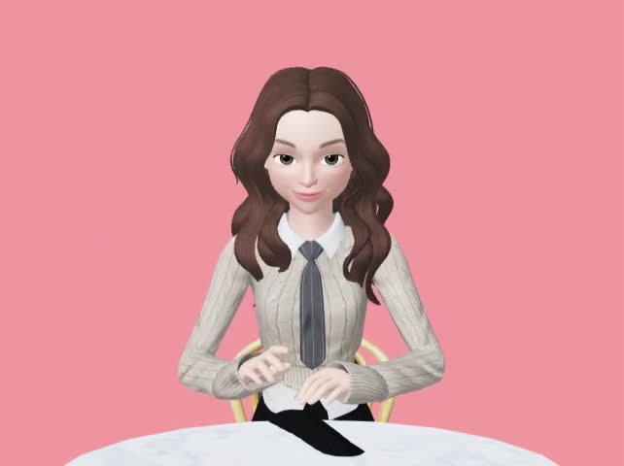

CHÀO MỪNG CÁC CON
Quay trở lại đường đua tri thức. Chúc các con có một bầu trời sáng tạo, một đại dương nỗ lực và một vũ trụ bao la về miền hiểu biết mới nhé.
GVCN: Thảo

Slide 3

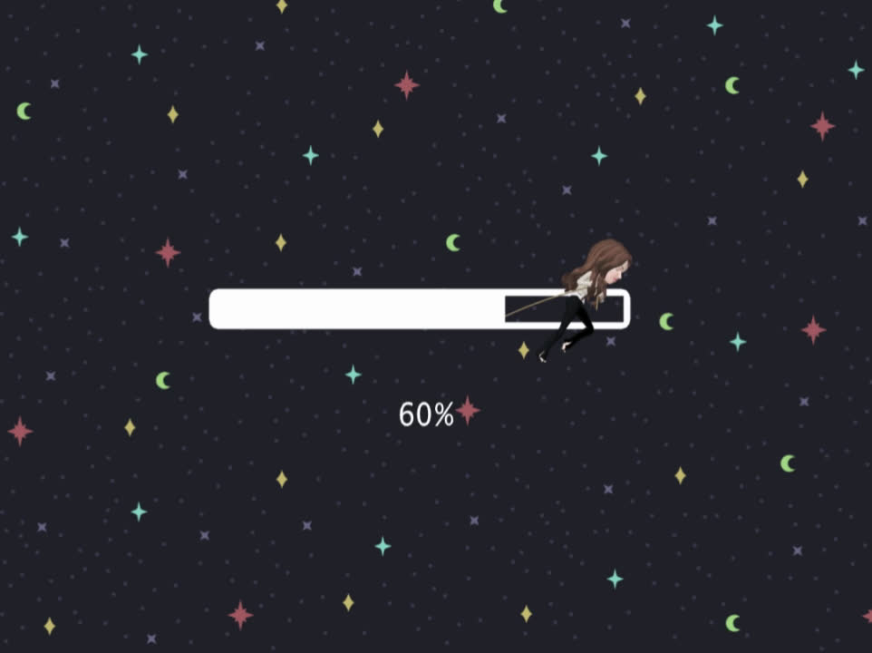



SẴN SÀNG
HÃY NẠP ĐẦY 100% NĂNG LƯỢNG ĐỂ BƯỚC VÀO HÀNH TRÌNH MỚI NHÉ

Slide 4





VÀI NÉT VỀ CÔ
Chào mừng các con đến với năm học 2024-2025
giáo viên chủ nhiệm Thảo
Sẽ đồng hành cùng các con trong năm học này.
Cô đã tốt nghiệp :...
Chuyên ngành:...
Thâm niên:...
Thông tin cá nhân của cô:
Sở thích:

Slide 5
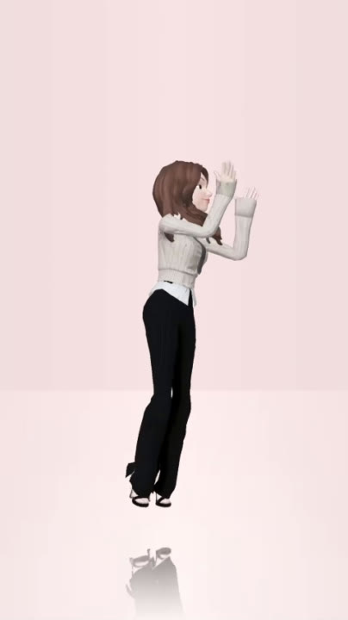
Cô rất vui vì có các con đồng hành cùng cô trong năm học này. Hi vọng cô trò mình sẽ sớm hiểu nhau và đạt được nhiều mục tiêu trong năm học này.

Slide 6



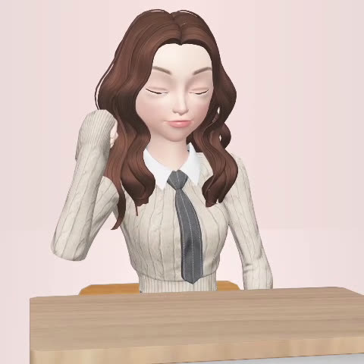


CÔ MONG MUỐN
01
Team5D sẽ không có bạn nào ngủ gật trong giờ.

Slide 7
CÔ MONG MUỐN
CHÈN VIDEO GIÚP E
02
Team5D sẽ không có bạn nào mất tập trung trong tiết học.

Slide 8
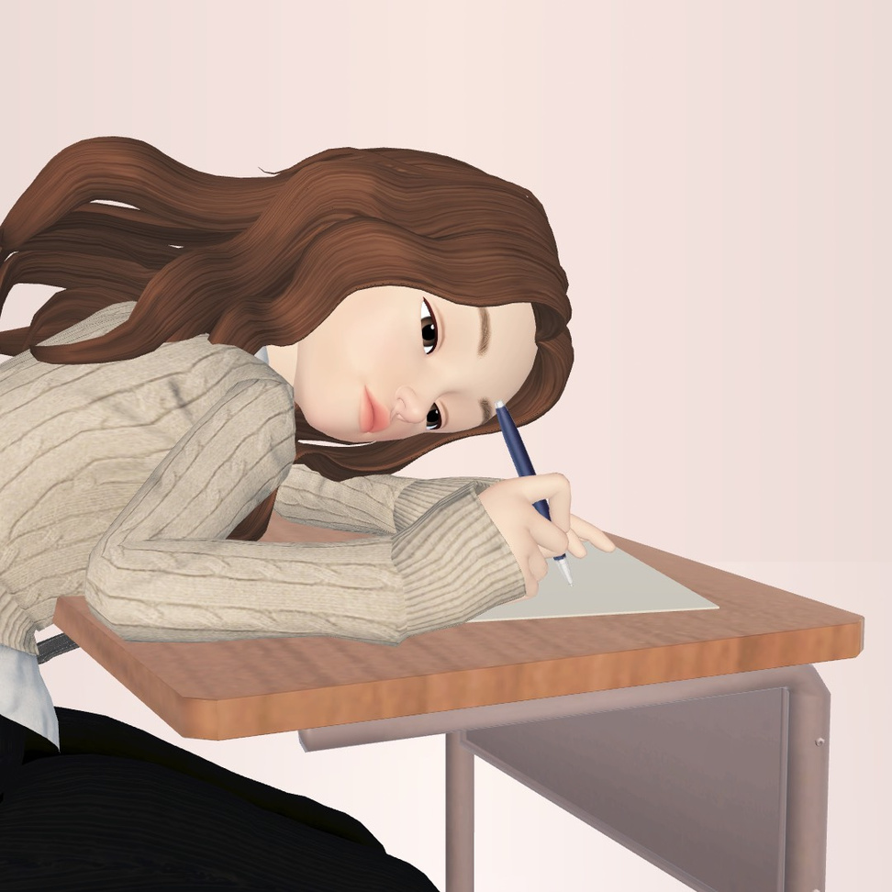
CÔ MONG MUỐN
03
Team5D sẽ không có bạn nào ngồi học sai tư thế.

Slide 9
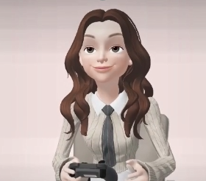
CÔ MONG MUỐN
04
Team5D sẽ không có bạn nào làm việc riêng trong khi cô giảng bài

Slide 10
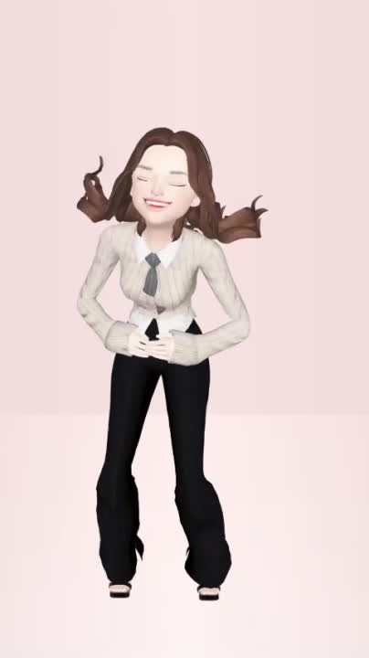
CÔ MONG MUỐN
05
Team5D sẽ không có bạn nào mất trật tự trong giờ học

Slide 11


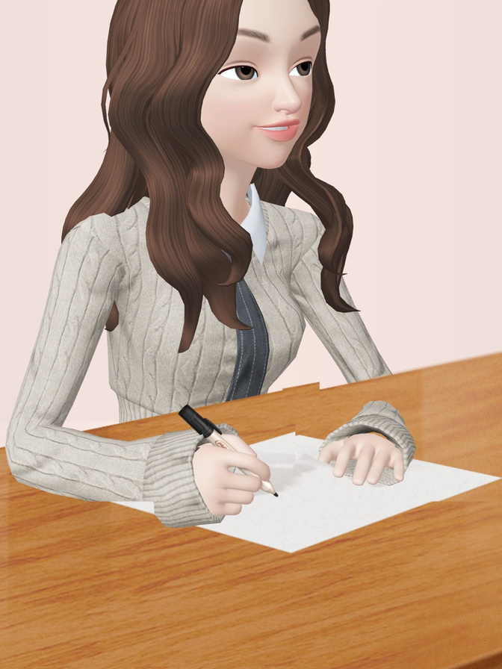
HÃY CÙNG CÔ
01
Học hết sức

Slide 12
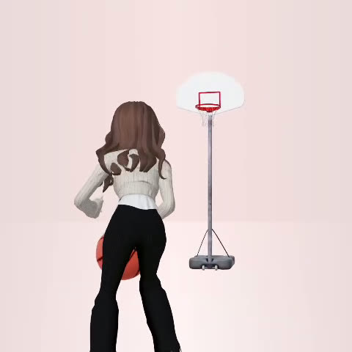
HÃY CÙNG CÔ
01
Chơi hết mình

Slide 13


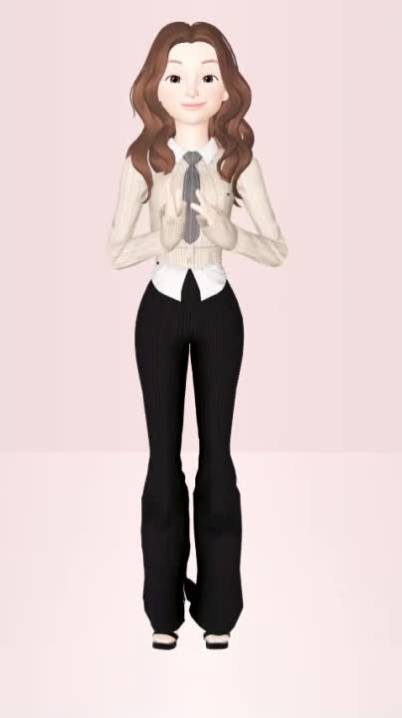


SẼ CÓ RẤT NHIỀU PHẦN THƯỞNG
Stickers
Bút
Truyện
Và nhiều phần quà thú vị khác

Slide 14

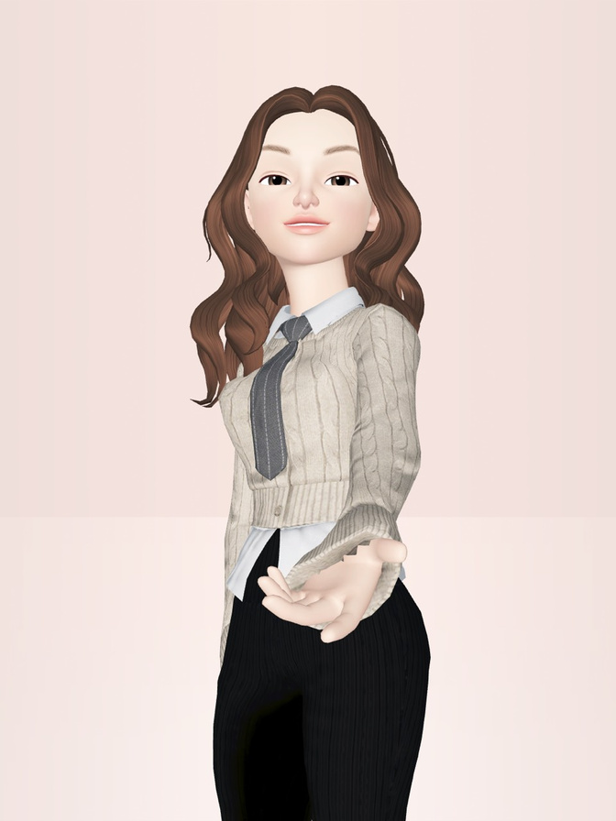
NỖ LỰC HẾT MÌNH
Cô tin rằng nếu các con nỗ lực hết mình không có thử thách nào là không vượt qua được.
Và cô vẫn luôn ở đây để đồng hành và hỗ trợ các con trong suốt các thử thách này.
Cùng cố gắng nhé!

Slide 15
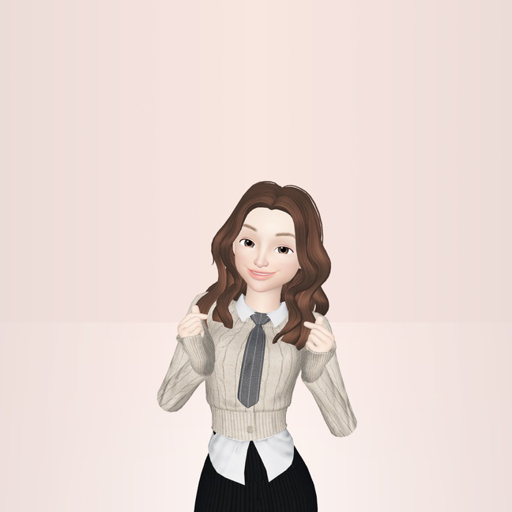

Thank You
GVCN: THẢO

